Slide 1
Bệnh án
-24/04/2023-

Slide 2
HÀNH CHÍNH
Họ và tên: Nguyễn Hoài Thanh
Giới: Nam
Tuổi: 36
Địa chỉ: Đồng Tháp
Nghề nghiệp: Buôn bán
Nhập viện lúc: 12g45, ngày 21/04/2023
Khoa: Ngoại Tiêu hoá, bệnh viện ĐHYD TPHCM
Mã BN: A08-0150516

Slide 3
LÍ DO NHẬP VIỆN
Đau bụng quanh rốn

Slide 4
BỆNH SỬ
Cách nhập viện 1 ngày, bệnh nhân đau từng cơn quanh rốn mỗi cơn kéo dài 30 – 60 giây, cách nhau 15 – 30 phút, mức độ 5/10, giảm khi nằm, tăng khi xoay trở kèm buồn nôn, trướng bụng, tiêu 1 lần phân lượng ít, nhỏ, dẹt, màu xanh đen. Cơn đau tăng dần nên bệnh nhân đi khám tại địa phương, chẩn đoán tắc ruột, nhập cấp cứu bệnh viện Đại học Y Dược.
Trong quá trình bệnh, bệnh nhân không sốt, không ho, không khó thở, không đau ngực, ăn uống ít, tiểu vàng trong.

Slide 5
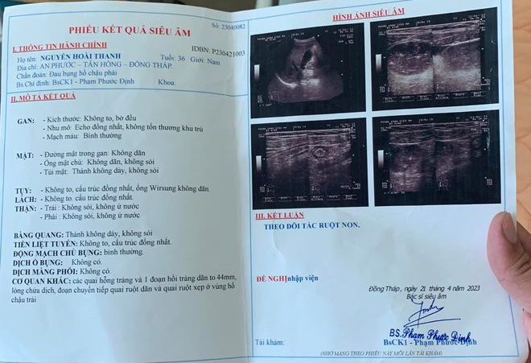
BỆNH SỬ

Slide 6
BỆNH SỬ
Tình trạng lúc nhập viện:
Tỉnh, tiếp xúc được.
Niêm hồng.
Kết mạc mắt không vàng.
Không phù chi.
Tim đều.
Phổi không ran.
Bụng trướng ít, ấn đau quanh rốn, không đề kháng.
Thăm hậu môn – trực tràng: niêm mạc trơn láng, không sờ thấy u, không máu theo găng.
Không dấu thần kinh khu trú.
Levin ra 200 mL dịch trong, lẫn thức ăn.

Slide 7
TIỀN CĂN
Bản thân:
Nội soi cắt polyp thực quản, cách 15 năm.
Viêm gan siêu vi B, cách 2 năm, không điều trị đặc hiệu, tái khám 18/04/2023: HbsAg (–).
Chưa ghi nhận tiền căn dị ứng.
Không hút thuốc lá.
Uống rượu bia 1 lần/tuần, mỗi lần 4 – 5 lon.
Gia đình: chưa ghi nhận bất thường.

Slide 8
KHÁM (23/04/2023)
Tổng quát:
Bệnh nhân tỉnh, tiếp xúc tốt.
Sinh hiệu:
Mạch: 54 lần/phút Huyếp áp: 140/80 mmHg
Nhịp thở: 18 lần/phút Nhiệt độ: 37 oC
Cân nặng: 65 kg.
Chiều cao: 170 cm.
Vàng da, vàng mắt.
Không phù.
Hạch ngoại biên không sờ chạm.

Slide 9
KHÁM (23/04/2023)
2. Khám vùng:
Lồng ngực: cân đối, không sao mạch, không tuần hoàn bàng hệ.
Tim: mỏm tim KLS V đường trung đòn trái, T1, T2 đều rõ, tần số 54 lần/phút, không âm thổi.
Phổi: rì rào phế nang êm dịu hai phế trường, không rale, gõ trong khắp phổi, rung thanh đều hai bên.
Bụng: trướng nhẹ, 4 vết khâu sạch, không chảy dịch.
Thần kinh – cơ, xương, khớp: không dấu thần kinh định vị, không giới hạn vận động, sức cơ tứ chi 5/5.

Slide 10
TÓM TẮT BỆNH ÁN
BN nam, 36 tuổi, nhập viện vì đau bụng, bệnh 1 ngày:
TCCN:
Đau bụng
Nôn
Trướng bụng
TCTT:
Bụng trướng ít, ấn đau quanh rốn, không đề kháng.
Tiền căn
Nội soi cắt polyp thực quản.
Viêm gan siêu vi B, HbsAg (–).

Slide 11
ĐẶT VẤN ĐỀ
Hội chứng tắc ruột

Slide 12
CHẨN ĐOÁN
Chẩn đoán sơ bộ:
Tắc ruột non hoàn toàn
Chẩn đoán phân biệt:
Viêm ruột thừa
Viêm túi thừa

Slide 13
ĐỀ NGHỊ CLS
X quang bụng đứng không sửa soạn (18/04/2023)
CT scan bụng chậu có cản quang
Công thức máu
Sinh hóa máu: AST, ALT, BUN, Creatinine, Ion đồ, Glucozo, Lipid.
CRP
Chức năng đông máu APTT,PT
X quang ngực thẳng, ECG, TPTNT

Slide 14
KẾT QUẢ CLS
CT scan bụng (21/4/2023)
Mô Tả:
* Gan và đường mật :
- Gan :Không to, bờ đều.
- Nhu mô gan :Không phát hiện hình ảnh tổn thương.
- Đường mật :Đường mật trong và ngoài gan không giãn.
- Túi mật :Không to.
* Tụy :
-Không thấy bất thường đậm độ nhu mô tuỵ.
* Lách :
-Không thấy bất thường đậm độ nhu mô lách.
* Thận và niệu quản :
-Không thấy bất thường đậm độ nhu mô thận hai bên.
- Đài thận, bể thận và niệu quản hai bên :Không giãn.
* Mạch máu :
- Không thấy bất thường mạch máu.
* Hạch :
-Không phát hiện hạch to.
* Phổi / trung thất trong trường khảo sát:
-
* Ghi nhận khác :
-Giãn kèm ứ dịch vài quai ruột non vùng hồi tràng cuối dmax#3cm, vị trí chuyển tiếp ở mạc treo vùng hố chậu phải cách van hồi manh tràng #15cm. Khung đại tràng còn ít phân và hơi , xẹp gần hoàn toàn
Dịch bụng lượng ít.
Kết Luận: Tắc ruột non hoàn toàn vị trí chuyển tiếp trong mạc treo gần van hồi manh tràng.
Dịch bụng lượng ít.

Slide 15
KẾT QUẢ CLS
WBC | 12.2k/uL
Neu% | 87.4.0%
Neu # | 10.7 k/uL
Hb | 15.1 g/dL
MCV | 82.9 fL
MCHC | 341 g/L
PLT | 231.0 k/uL
CRP | 2.38 mg/dL
Lipase | 19.29 U/L
Bilirubin TP | 1.55 mg/dL
Bilirubin TT | 3.09 umol/L
AST | 21 U/L
ALT | 2.71 U/L
Creatinine | 1.16 mg/dL
INR | 0.94

Slide 16
CHẨN ĐOÁN XÁC ĐỊNH
Tắc ruột non hoàn toàn vị trí chuyển tiếp trong mạc treo gần van hồi manh tràng.

Slide 17
Điều trị
- Mổ cấp cứu

Slide 18
TƯỜNG TRÌNH PHẪU THUẬT
Chẩn đoán trước phẫu thuật: Tắc ruột non nghĩ do dính
Chẩn đoán sau phẫu thuật: Tắc ruột non do túi thừa Meckel
Phương pháp phẫu thuật: Phẫu thuật nội soi cắt túi thừa Meckel
Phẫu thuật viên: ThS BS. Lý Hữu Phú (chính)
Ngày phẫu thuật: 21g05, 21/04/2023.

Slide 19
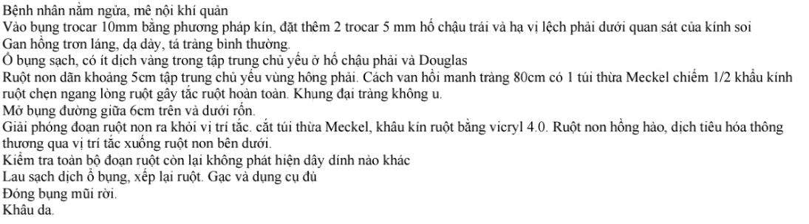
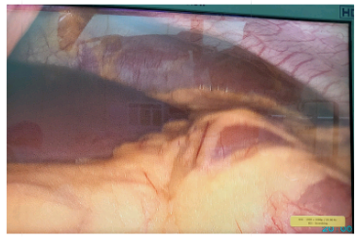
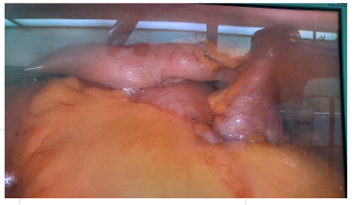
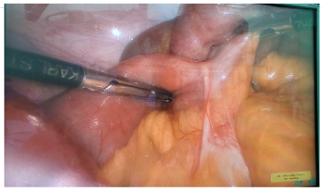
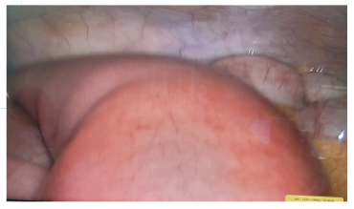
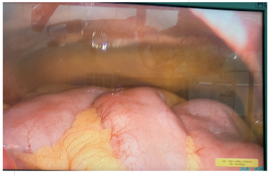
Tường trình phẫu thuật

